Slide 1
Fjölgun örorkulífeyrisþega á Íslandi
Kolbeinn Stefánsson
Kynning fyrir BHM
1.11.2019

Slide 2
Um gögnin
Tryggingastofnun
Hagstofan
Fjöldi örorkulífeyrisþega
Greinanleiki á kyn og aldur
Inniheldur ekki:
Búsettir erlendis
Ráðstöfunarfé
Lífeyrissjóðir eingöngu
Fjöldi með 75% örorkumat eða endurhæfingarmat
Örorkulífeyrisþegar
Búsett á Íslandi
Búsett erlendis
Ráðstöfunarfé
Lífeyrissjóðir eingöngu
Örorkustyrkþegar
Sjá örorkulífeyrisþega
Endurhæfingarlífeyrir

Slide 3
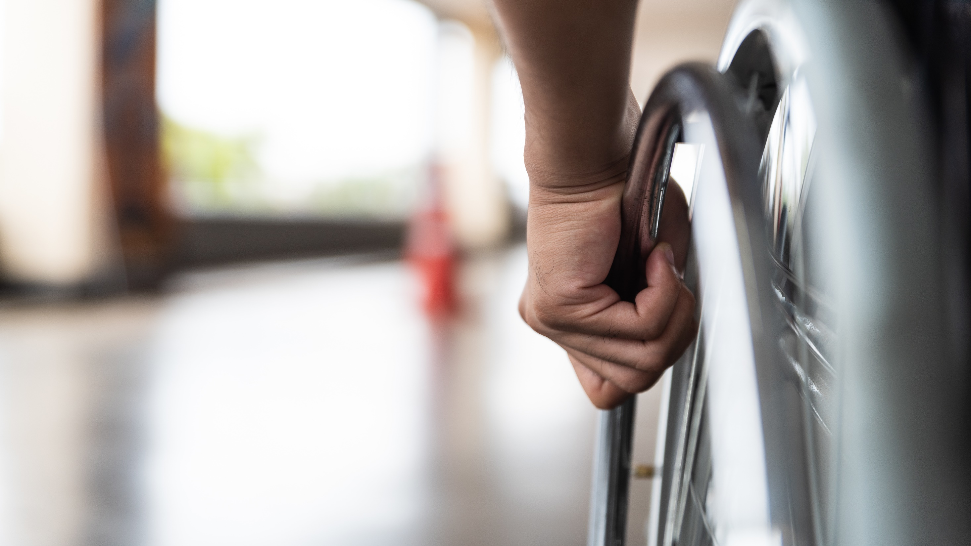
Fjölgun örorku-lífeyrisþega

Slide 8
Hvaðan kemur fjölgunin?

Slide 14
Fjölgun örorkulífeyrisþega fram til 2030

Slide 17
Niðurstöður
Ef við bregðumst við fjölgun örorkulífeyrisþega/öryrkja frá aldamótum eða lokum síðustu aldar erum við að umtalsverðu leyti að bregðast við þróun sem átti sér stað fyrir 15-25 árum fremur en því sem er að gerast hér og nú.
Hægði á fjölgun eftir 2005
Vísbendingar um að það hafi hægt enn meira á henni árið 2017
Fjölgunin er ekki stöðug/ytri þættir skipta máli
Vægi geðraskana hefur vaxið
Örorka er kynjamál
Konur eru líklegri en karlar til að vera örorkulífeyrisþegar
Munurinn eykst með aldri
Stærstu hluti fjölgunarinnar kemur til vegna kvenna á aldrinum 50-66 ára

Slide 18
Stefnuáherslur
Úrbætur á samfélagi og vinnumarkaði til að koma í veg fyrir að fólk missi starfsgetuna
Öflug úrræði fyrir þau sem missa starfsgetuna
Endurhæfing
Geðheilbrigðismál
Virkni
Vinnumarkaðurinn
Félagsleg virkni auk virkni á vinnumarkaði

Slide 19
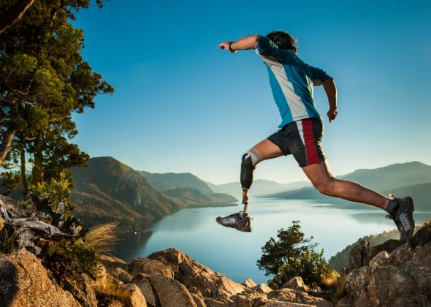
Takk fyrir

